Slide 1
9 აპრილის ტრაგედია

Slide 2
1989 წლის 18 მარტს აფხაზეთის ავტონომიური რესპუბლიკის სოფელ ლიხნში შეკრებილმა აფხაზთა მრავალრიცხოვანმა მიტინგმა საქართველოდან აფხაზეთის გამოყოფის საკითხი დააყენა. ლიხნის ანტიქართული გამოხტომა დაგმო აფხაზეთის ქართველმა მოსახლეობამ. თბილისში, ინტელიგენციის წარმომადგენელთა შეკრებამ რესპუბლიკის ხელმძღვანელობისაგან მომხდარ ფაქტზე სათანადო რეაგირება მოითხოვა, მაგრამ რეაგირება იგვიანებდა.

Slide 4
მიტინგი მთავრობის სახლთან
1989 წლის 4 აპრილს დედაქალაქში მღელვარე მანიფესტაცია დაიწყო. მისი თაოსანი ილია ჭავჭავაძის საზოგადოება იყო. მთავრობის სახლთან გამართული მიტინგი, რომელმაც პერმანენტული ხასიათი მიიღო თავდაპირველად აფხაზურ სეპარატიზმს დაუპირისპირდა, მაგრამ 6 აპრილიდან ძირითადი აქცენტი საქართველოს ეროვნული დამოუკიდებლობის მოთხოვნაზე გადავიდა.

Slide 5
რადიკალური მოთხოვნების მიუხედავად, შეკრება მშვიდობიან ხასიათს ატარებდა. მას დღითიდღე ემატებოდა ხალხი საქართველოს ყველა კუთხიდან. სტუდენტი-ახალგაზრდობის გარდა, აქ მრავლად იყვნენ სკოლის მოსწავლეები, სხვადასხვა წარმოებისა და დაწესებულებათა თანამშრომლები, ინტელიგენციის ათასობით წარმომადგენელი, ცნობილი მეცნიერები, მწერლები, მხატვრები და სხვ.

Slide 6
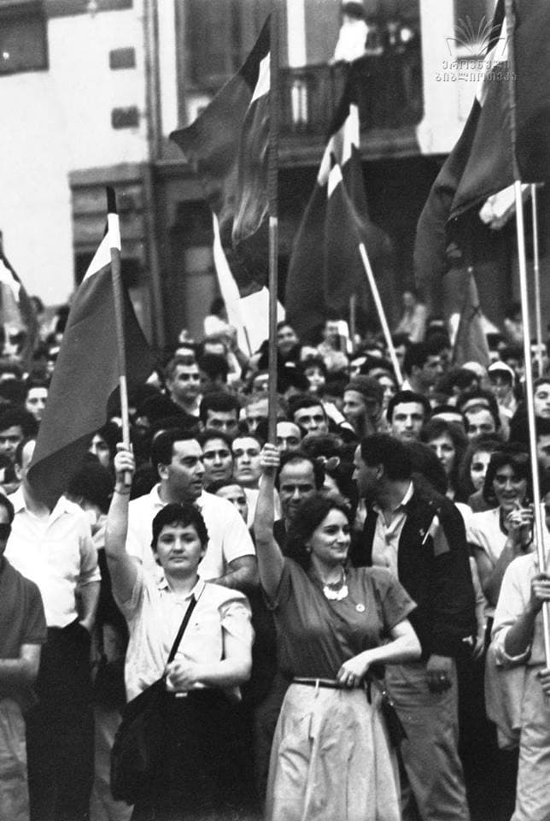
მიტინგი 5 დღე-ღამე გაგრძელდა. ახალგაზრდობის დიდმა ჯგუფმა შიმშილობა გამოაცხადა. რუსთაველის პროსპექტი გადაიკეტა. დაიწყო საგაფიცვო მოძრაობა.

Slide 7
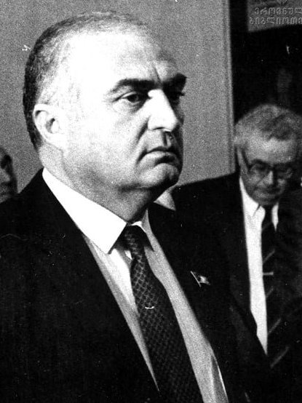
რესპუბლიკის ხელმძღვანელობა ცდილობდა არ დაეშვა მოვლენათა შემდგომი გამწვავება.
საქართველოს კომპარტიის ცენტრალური კომიტეტის პირველმა მდივანმა ჯუმბერ პატიაშვილმა ტელევიზიით და რადიოთი მიმართა მანიფესტაციის მონაწილეებს, ქვეყნის მოსახლეობას, მოუწოდა სიმშვიდისა და ზომიერებისკენ, თუმცა უშედეგოდ.

Slide 8
8 აპრილს საქართველოს პარტიულმა აქტივმა მოიწონა გადაწყვეტილება მიტინგის სამხედრო ძალით აღკვეთის თაობაზე (საწინააღმდეგო აზრი შეკრების მხოლოდ ორმა მონაწილემ გამოთქვა). მომიტინგეთა დასაშინებლად იმავე დღეს ქალაქის ცენტრალურ ქუჩებში ტანკი გაატარეს, ხოლო თბილისის ცაზე სამხედრო ვერტმფრენები გამოჩნდნენ. ამას საპირისპირო შედეგი მოჰყვა.
მიტინგის მონაწილეთა რიცხვი მნიშვნელოვნად გაიზარდა.

Slide 9
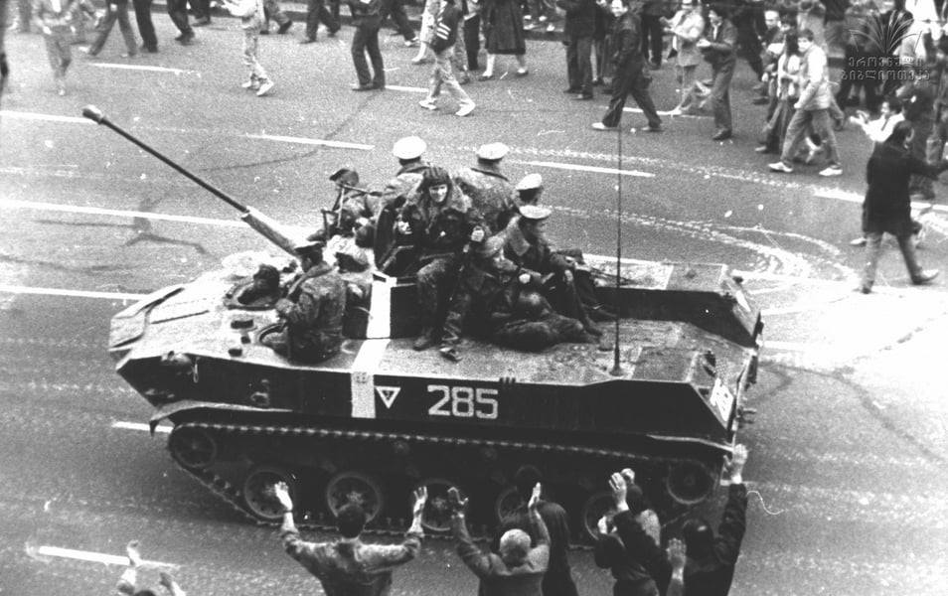

Slide 10
მიტინგის აღკვეთის ოპერაციას ხელმძღვანელობა ამიერკავკასიის სამხედრო ოლქის სარდალს გენერალ ი. როდიონოვს დაევალა.

Slide 11
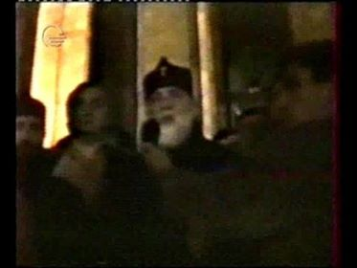
8-9 აპრილის ღამეს მთვრობის სახლის წინ 10 ათასამდე ადამიანი იყო შეკრებილი. მიტინგი ტელევიზიის შენობასთანაც იმართებოდა. მანიფესტაციის დარბევის საფრთხე რეალური იყო, მაგრამ შიშს არავინ გრძნობდა. ტრაგედიამდე მცირე ხნით ადრე მთვრობის სახლთან ილია II მივიდა. საშიშროების თავიდან ასაცილებლად პატრიარქმა ურჩია შეკრებილთ, გადაენაცვლებინათ პროსპექტის მეორე მხარეს მდგარ ქაშუეთის ეკლაესიაში და იქ ელოცათ.

Slide 12
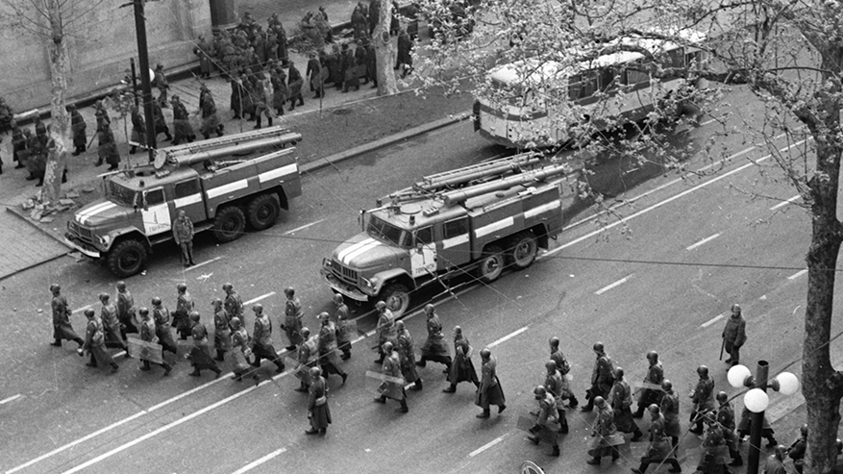
გამთენიისას თბილისში საგანგებოდ შემოყვანილმა სადესანტო შენაერთებმა ალყაში მოაქციეს მანიფესტანტები. მათ ოფიციალურად მიტინგის დაშლა და მთავრობის სახლის წინამოედნის გათავისუფლება ჰქონდათ დავალებული.

Slide 13
სამხედროებმა სასანგრე ნიჩბებისა და მოწამლული გაზის გამოყენებით დაარბიეს მშვიდობიანი აქციის მონაწილენი. ულმობელი ანგარიშსწორებისას დაიღუპა 21, დაიჭრა და მოიწამლა ათსობით ადამიანი. მიტინგის ორგანიზატორები ზ. გამსახურდია, მ. კოსტავა და სხვ. დააპატიმრეს.
თბილისში კომენდანტის საათი გამოცხადდა.

Slide 14
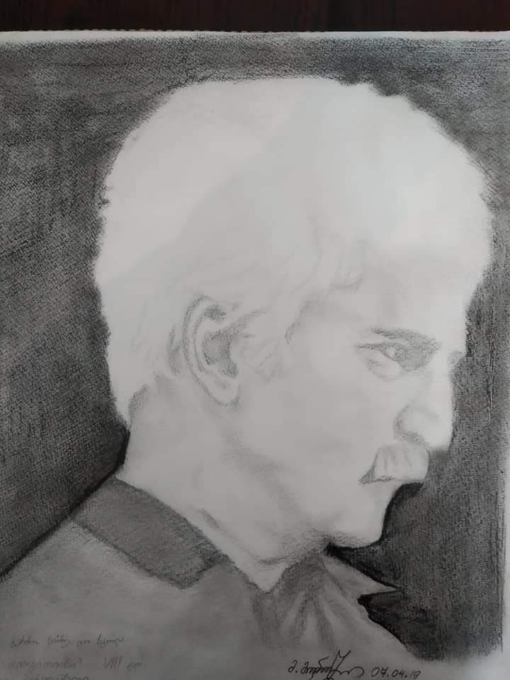

Slide 15
ქართველი ხალხის წუხილის, პროტესტისა და იმედის გამოხატულებად იქცა კომპოზიტორ ჯემალ სეფიაშვილის სიმღერა „ტიტები“, რომელიც ტრაგედიის მომდევნო დღებში ქართული ესტრადის თითქმის ყველა თვალსაჩინო წარმომადგენლის მონაწილეობით შესრულდა და ტელევიზით გავრცელდა.

Slide 17
დაღუპულთა სია:
მამუკა ნოზაძე,
ნანა სამარგულიანი,
შალვა ქვასროლიაშვილი,
მარინა ჭყონია-სამარგულიანი,
ელისო ჭიპაშვილი,
თამარ ჭოველიძე,
ნოდარ ჯანგირაშვილი,
მზია ჯინჭარაძე,
მანანა მელქაძე,
გია ქარსელაძე
აზა ადამია,
ნათია ბაშალეიშვილი,
ეკა ბეჟანიშვილი,
ნატო გიორგაძე,
თამუნა დოლიძე,
თინა ენუქიძე,
ნინო თოიძე,
ზაირა კიკვიძე,
მანანა ლოლაძე,
თამარ მამულიშვილი,
ვენერა მეტრეველი

Slide 19
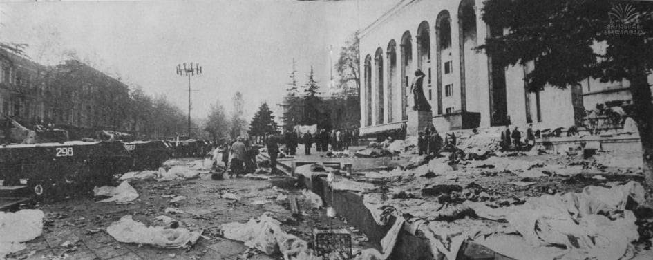
9 აპრილის ტრაგედიამ არაერთმნიშვნელოვანი, მაგრამ ფართო გამოხმაურება ჰპოვა საერთაშორისო მასშტაბით. მსოფლიოს თითმის ყველა ქვეყნის საინფორმაციო საშუალებებმა გააშუქეს საქართველოში მომხდარი სისხლისღვრის ამბავი.

Slide 20
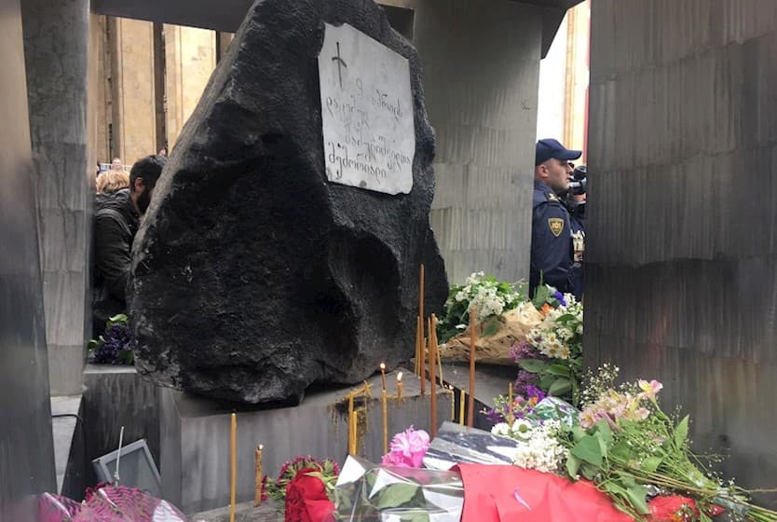
9 აპრილმა ქართველობა უფრო მტკიცედ შეამჭიდროვა ეროვნული სუვერენიტეტისთვის ბრძოლაში. ამ დღეს დაღუპულები ეროვნულ გმირებად შერაცხეს.

Slide 21
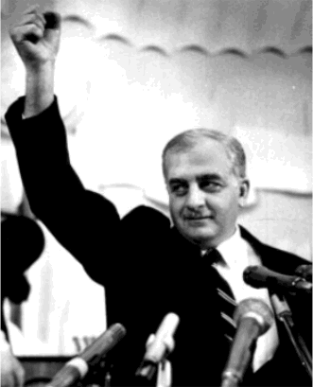
საქართველოს დამოუკიდებლობის აღდგენა პირდაპირ არის დაკავშირებული 1989 წლის 9 აპრილთან
9 აპრილი საქართველოს დამოუკიდებლობის აღდგენის დღეცაა. 1991 წლის 9 აპრილს, 12 საათსა და 30 წუთზე, საქართველოს პირველმა პრეზიდენტმა ზვიად გამსახურდიამ და უზენაესმა საბჭომ მიიღო საქართველოს სახელმწიფოებრივი დამოუკიდებლობის აღდგენის აქტი.

Slide 22
„სიმბოლურია საქართველოს დამოუკიდებლობის აღდგენის გამოცხადება 9 აპრილს, ვინაიდან ამ დღეს გადაწყდა საქართველოს ბედი. 9 აპრილის წამებულთა სულები დაგვცქერიან ჩვენ და ხარობენ ზეციურ ნათელში, რამეთუ აღსრულდა ნება მათი, აღსრულდა ნება ქართველი ერისა.

Slide 23
გაუმარჯოს დამოუკიდებელ საქართველოს!“
- თქვა ზვიად გამსახურდიამ, რომელმაც წაიკითხა საქართველოს სახელმწიფოებრივი დამოუკიდებლობის აღდგენის აქტი.

Slide 24
გმადლობთ ყურადღებისთვის! სპს კერძო საშუალო სკოლა “დავითიანის” IX კლასის მოსწავლე მაია მარტიაშვილი
#მადლობადამოუკიდებლობისთვის

